Slide 1
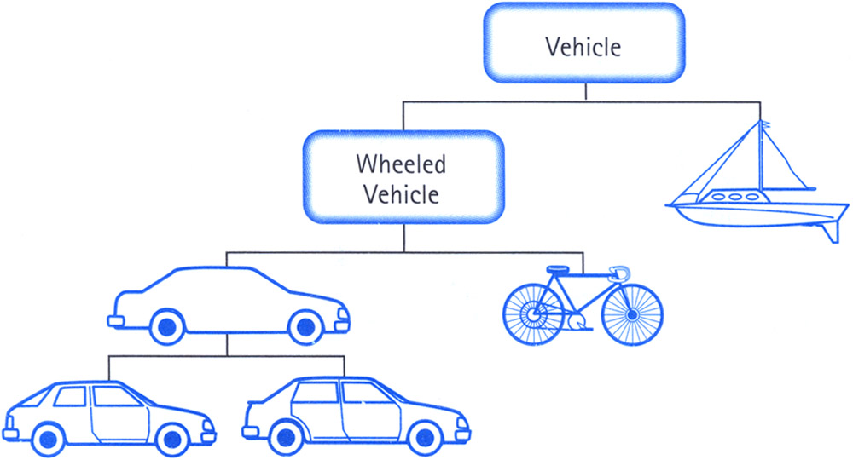

Objekt-Orientierte Programmierung
VORLESUNG 1
OOP

Slide 2
Orga
wichtige Information
Objekt-Orientierte Programmierung
Warum OOP ?

Slide 3
Hintergrund
Warum OOP ?
Komplexe Programme brauchen Struktur!
Der menschliche Geist nimmt die Welt in Objekten wahr.
Programme verarbeiten Informationen über die Welt.
Programme in Objekte zu strukturieren hat sich sehr bewährt.
Seit den 1990er Jahren ist OOP das vorherrschende Programmier Paradigma.
Viele/fast alle heutigen Programmiersprachen können OOP.

Slide 4
Orga
wichtige Information
Warum C++ ?

Slide 5
Hintergrund
Warum C++ ?
Programme können auf verschiedenen (allen) Betriebssystem kompiliert und ausgeführt werden
Erlaubt die Hardware effizient zu nutzen
Industrie-Standard: etabliert, zuverlässig, breit unterstützt

Slide 6
los_gehts(C++)

Slide 7
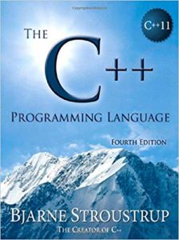
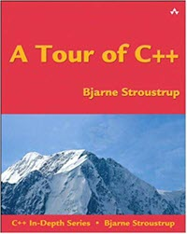
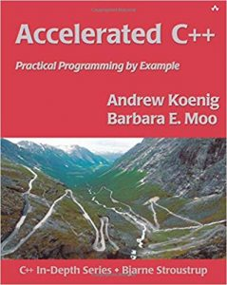
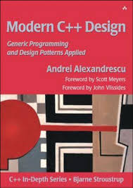
Literatur
Hello C++
Online Referenz
cppreference.com sehr präzise und ausführliche Erklärungen

Slide 8
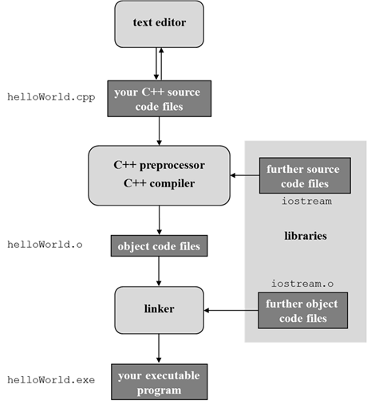
Vom Quellcode zum Programm
Hello C++
Eine Toolchain vom Quellcode zum ausführbaren Programm:
eingeben, übersetzen und binden.
compile:
link:
compile & link:
g++ -c helloworld.cpp
g++ helloworld.o –o helloworld.exe
g++ helloworld.cpp –o helloworld.exe

Slide 9
Menschen, Quellcode und Compiler
Hello C++
Grundsatz: Quellcode soll für Menschen gut lesbar sein.
Es reich nicht, dass Quellcode den formalen Regeln der Programmiersprache entspricht!
Guter Quellcode ist einheitlich und übersichtlich strukturiert.
Kommentare können helfen die Intention des Programmierers darzulegen.
Wieviel davon sinnvoll und notwendig ist … dazu braucht es etwas Erfahrung.
/* */
Blockkommentar, beginnt bei /* und endet bei */, alles zwischen den beiden Zeichen wird vom Compiler ignoriert.
//
Zeilenkommentar, die Quellcodezeile wird ab // bis zu ihrem Ende vom Compiler ignoriert.

Slide 10
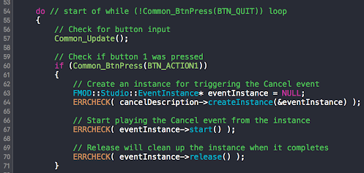
Negativ Beispiel
Hello C++

Slide 11
Bemerke den Unterschied
Hello C++
// diese Funktion extrahiert das grösste Element
// aus dem Array ams mit der Länge l
int whatever(int ams, int l) {
// z ist das aktuelle maximum
int z=INT_MIN;
for(int i=0; i<l; i++) {
if(ams[i]>z) z = ams[i];
}
return z;
}
int extractMaximum(int *array, int length) {
int maximum=INT_MIN;
for(int index=0; index<length; index++) {
if(array[index]>maximum) maximum = array[index];
}
return maximum;
}

Slide 12
Call things by their name!
The name reflects the purpose!

Slide 13

Programmierung ?=? Software Entwicklung
Lösung implementieren
Lösung überprüfen
Lösung strukturieren
Verwendung überwachen
Problem strukturieren
Verbesserungen vorschlagen
Quelle: https://nexwebsites.com/about/software-development-process/

Slide 14
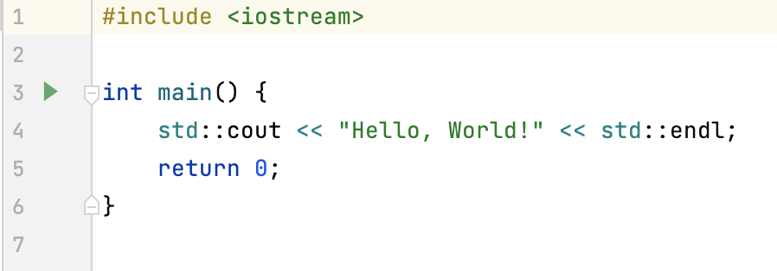
das klassische erste C++ Programm
Hello C++

Slide 15
Ein C++ Programm enthält Funktionen
Hello C++
Jedes C++ Programm muss als eindeutigen Einstiegspunkt genau eine globale Funktion int main() enthalten.
Jede Funktion besteht aus vier Teilen
Name der Funktion, hier main.
Vorsicht: in C++ wird bei allen Namen Groß- und Kleinschreibung unterschieden.
Rückgabetyp, hier int.
Der Rückgabetyp gibt an, von welchem Typ das Ergebnis der Funktion ist.
int (eine ganze Zahl, Integer) ist einer der eingebauten Typen von C++.
"int" ist auch ein von C++ reservierter Name.

Slide 16
Ein C++ Programm enthält Funktionen
Hello C++
Jedes C++ Programm muss als eindeutigen Einstiegspunkt genau eine globale Funktion int main() enthalten.
Jede Funktion besteht aus vier Teilen
Parameterliste (auch Argumentliste genannt), von runden Klammern ( ) eingeschlossen.
Die Typen der Parameter in der Reihenfolge, in der die Funktion mit ihnen aufgerufen wird.
Hier gibt es keine Parameter, die Liste ist demnach leer.
Rumpf, der als Block in geschweiften Klammern {} eingeschlossen ist.
Blöcke sind eine lokale Gliederungsebene (Gültichkeitbereich) in C++.

Slide 17
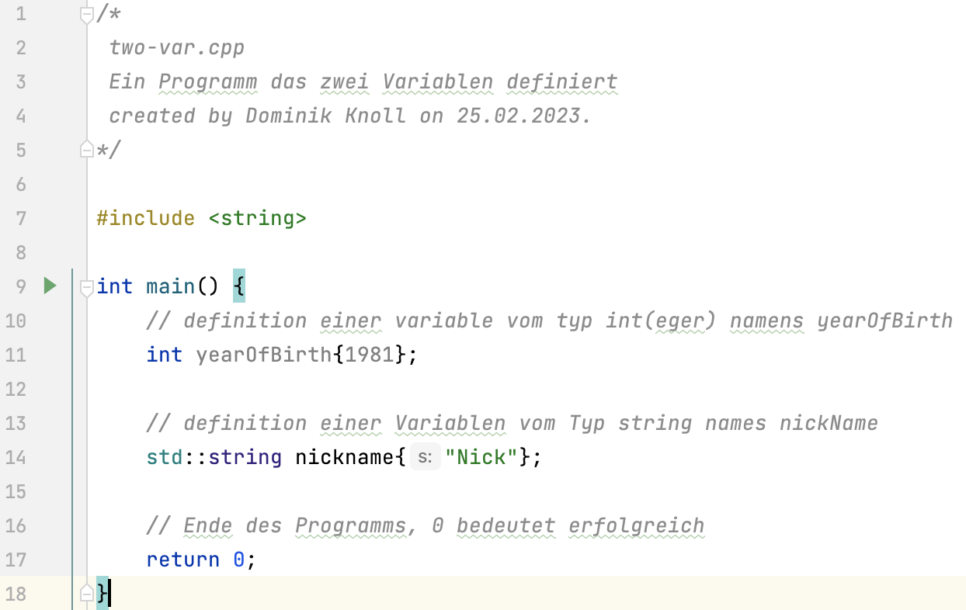
Das erste Programm
Hello C++

Slide 18
Der Kommentar am Anfang
Hello C++
Jede Programmdatei beginnt per Konvention mit einem kurzen Kommentar, der zumindest folgende Informationen enthält:
Wer hat die Programmdatei bearbeitet, und wann ?
Was macht die Programmdatei?
Viele IDEs bieten die Möglichkeit, die Metainformation automatisch zu erstellen und zu aktualisieren.
Oft auch zusammen mit einer konfigurierbaren, automatischen Quellcodeformatierung.
Fast immer gibt es Richtlinien für die Formatierung des Quellcodes, die auch die Art der einleitenden Kommentare vorschreiben.
Für ein Projekt oder für eine ganze Firma.
Wird unterschiedlich streng gehandhabt.

Slide 19
Die include-Direktive.
Hello C++
#include <string>
Jede Zeile im Quellcode, die mit einem # Zeichen beginnt, ist eine sog. Präprozessor-Direktive (wie z.B. die Zeile 07).
Der Quellcode wird an jeder Zeilen verändert (vom Präprozessor), bevor er (vom Compiler) verarbeitet wird.
Die #include-Direktive weist den Präprozessor an, den Inhalt einer Datei an dem Punkt im Quellcode einfügen, an dem die Direktive steht.
#include <dateiname> bzw. #include "dateiname" , man spricht vom Einfügen der sog. Headerdateien.
In Zeile 07 wird der Quellcode einer Headerdatei namens string aus der C++ Standardbibliothek in den Quellcode eingefügt.

Slide 20
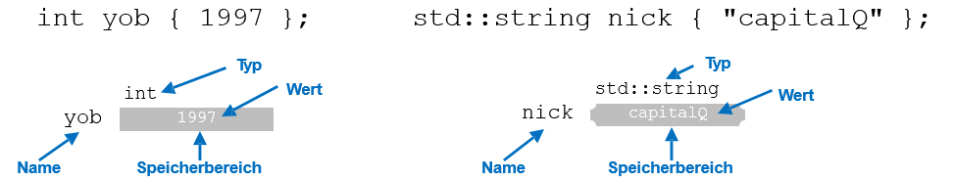
Anweisungen
Hello C++
int yearOfBirth { 1981 };
Diese Quellcodezeile ist eine Anweisung → ein Schritt im Programmablauf
Jede Anweisung endet stets mit einem Semikolon ;
int yearOfBirth { 1981 };
std::string nickname { “Nick“};
yearOfBirth
1981
nickname
Nick

Slide 21
Anweisungen
Hello C++
Die beiden Anweisungen initialisieren Variablen
eine vom Typ int namens yob
eine vom Typ std::string namens nick
Diese beiden Anweisungen sind Deklarationen, da sie neue Namen in das Programm einführen,
Definitionen, da sie auch Speicher für diese Variablen reservieren,
Initialisierungen, da sie die neuen Speicherbereiche direkt mit passenden Werten füllen: "capitalQ" bzw. 1997.
Die beiden Variablen sind innerhalb der main()-Funktion des Programms definiert und (nur) dort gültig.

Slide 22
Namen, Gültigkeit von Namen
Hello C++
std::string nickname { ”Nick" };
Alle Namen in einem C++ Programm (wie std, main, nickname, usw.) sind in bestimmten Bereichen des Programms gültig.
Jeder Name muss eindeutig sein
Identische Namen dürfen in C++ Programmen nicht mehrfach mit unterschiedlichen Bedeutungen vorkommen.
Zum Eingrenzen der Gültigkeit eines Namens können Namensräume (namespace) deklariert werden.
Unter Angabe eines Namensraums sind Namen dann immer eindeutig, denn innerhalb eines namespace darf es jeden Namen nur einmal geben.
Beispiel: std::string meint string aus dem namespace namens std.

Slide 23
Auflösung des Gültigkeitsbereichs (Operator ::)
Hello C++
std::string nick { "capitalQ" };
Gleichnamige Bezeichner können durch ihre Deklaration in unterschiedlich benannten Namensräumen eindeutig gemacht und dann konfliktfrei in C++ verwendet werden.
Das namespace Konzept ähnelt den Vor- und Familiennamen von Menschen: Ion Crisan und Ion Bistrițeanu sind unterschiedliche Namen.
Um den Gültigkeitsbereich von string anzugeben (den namespace std) wird der Operator :: verwendet.
Im Namensraum std befindet sich die gesamte C++ Standardbibliothek (StdLib).
string aus der StdLib liegt daher auch im Namensraum std.
Die namespace-Namen müssen eindeutig sein.
Es gibt nur einen namespace namens std.

Slide 24
Gültigkeitsbereiche
Hello C++
Globaler Bereich
Außerhalb jedes anderen Scopes – überall gültig.
Benannter Namensraum
Gültig innerhalb eines benannten Bereichs (namespace).
Namensräume erlauben gleiche Namen mehrfach und unterschiedlichem Kontext zu verwenden
Klassenbereich
Gültigkeit innerhalb einer sog. Klasse.
Lokaler Bereich
Vereinfacht ausgedrückt: gültig zwischen den geschweiften Klammern { }, innerhalb derer der Name deklariert wurde.
Anweisungsbereich
Gültig innerhalb einer (einzigen) Anweisung.

Slide 25
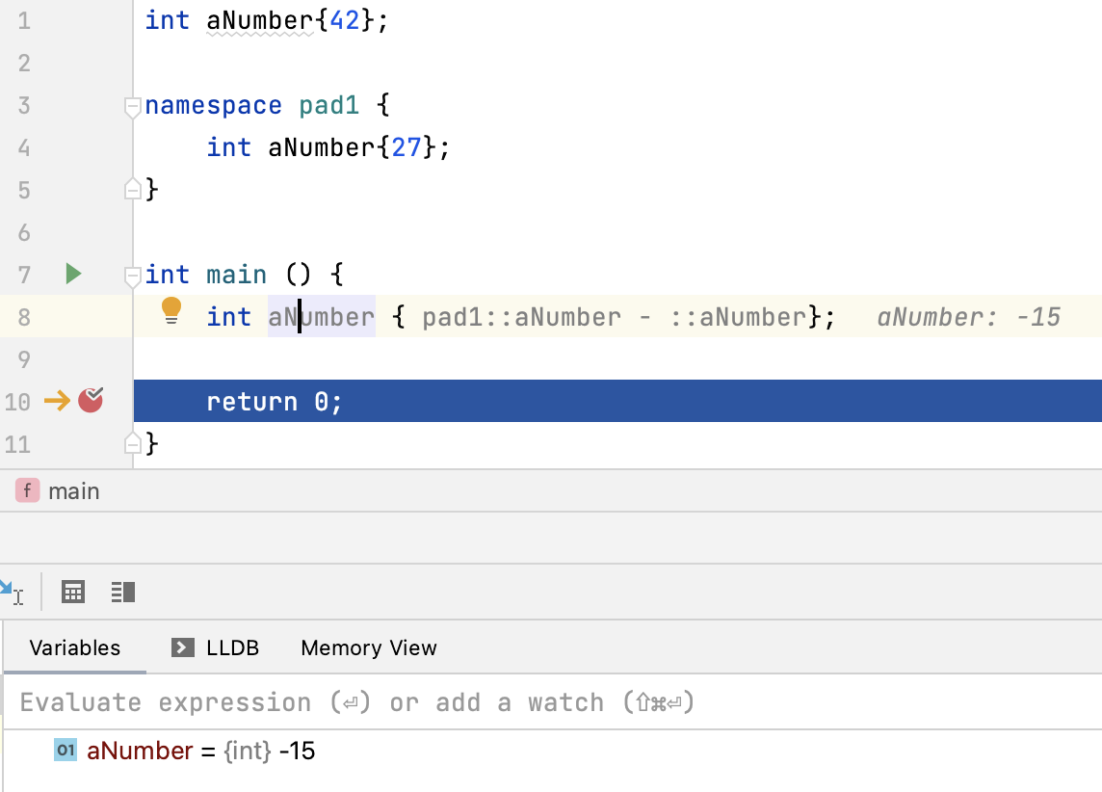
Beispiel für Gültigkeitsbereiche
Hello C++

Slide 26
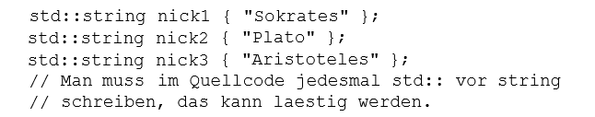
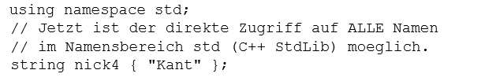
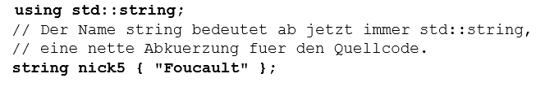
Auflösung des Gültigkeitsbereichs
Hello C++
Der gewünschte Namensraum kann auf drei Arten angegeben werden.
Explizit ("vollqualifizierter Name")
using-Direktive
using-Deklaration

Slide 27
Rückgabewert
Hello C++
return 0;
Mit der return-Anweisung gibt die main() Funktion den Wert 0 (Null) als ganze Zahl (Typ int) zurück.
Ähnlich wie Variablen haben Funktionen einen Wert.
Nach dem Ende einer Funktion tritt der Rückgabewert der Funktion an ihre Stelle, und kann von der aufrufenden Funktion ausgewertet und ggf. weiter verarbeitet werden.
main() wird nicht von einer anderen Funktion sondern vom Betriebssystem aus aufgerufen, und kann auch von dort abgefragt werden.
Mit einem Rückgabewert 0 wird üblicherweise angezeigt, dass die Funktion erfolgreich beendet wurde.
Rückgabewerte ungleich 0 sollen üblicherweise besondere Vorkommnisse/Fehler zur Laufzeit anzeigen.

Slide 28
Zeichenketten, Zeichen, und ihre Literale
Hello C++
"Hallo C++!\n" // Zeichenketten-Literal
Literale im Quellcode sind Werte, die für sich selbst stehen und nicht (wie Namen) etwas anderes bezeichnen.
Zeichenkette
Eine Zeichenkette ist eine Folge von einzelnen Zeichen.
Literale für Zeichenketten stehen im Quellcode zwischen doppelten oberen Anführungszeichen ".
Typ aus der StdLib zum Umgang mit Zeichenketten: std::string.
Einzelnes Zeichen, wie z.B. 'a' oder '@'
Literale für einzelne Zeichen steht im C++ Quellcode zwischen einfachen oberen Anführungszeichen '
Typ für einzelne Zeichen: char.

Slide 29
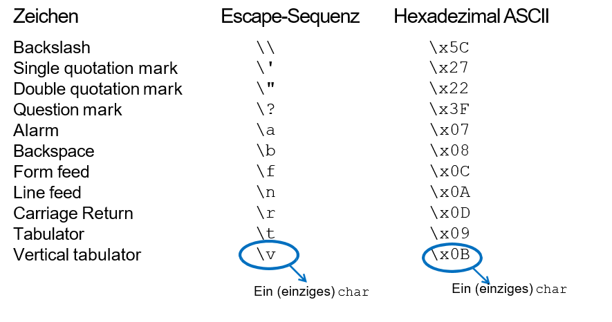
Sonderzeichen und Escape-Sequenzen
Hello C++
"Hallo C++!\n"
Für Sonderzeichen, die man nicht einfach so in den Quellcode eingeben kann, können sog. "Escape-Sequenzen" verwendet werden, z.B.:

Slide 30

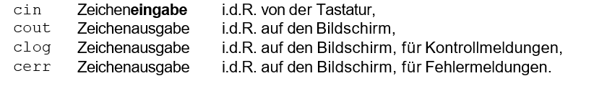
Ausgabe in C++
Hello C++
std::cout << "Hallo C++!\n";
Der Standard-Ausgabestrom cout und der Stromausgabe-Operator << der StdLib
Unterscheidet den Typ seines rechten Operanden
bool, char, int, double, std::string.
StdLib kennt vier Standard E/A-Ströme:

Slide 31
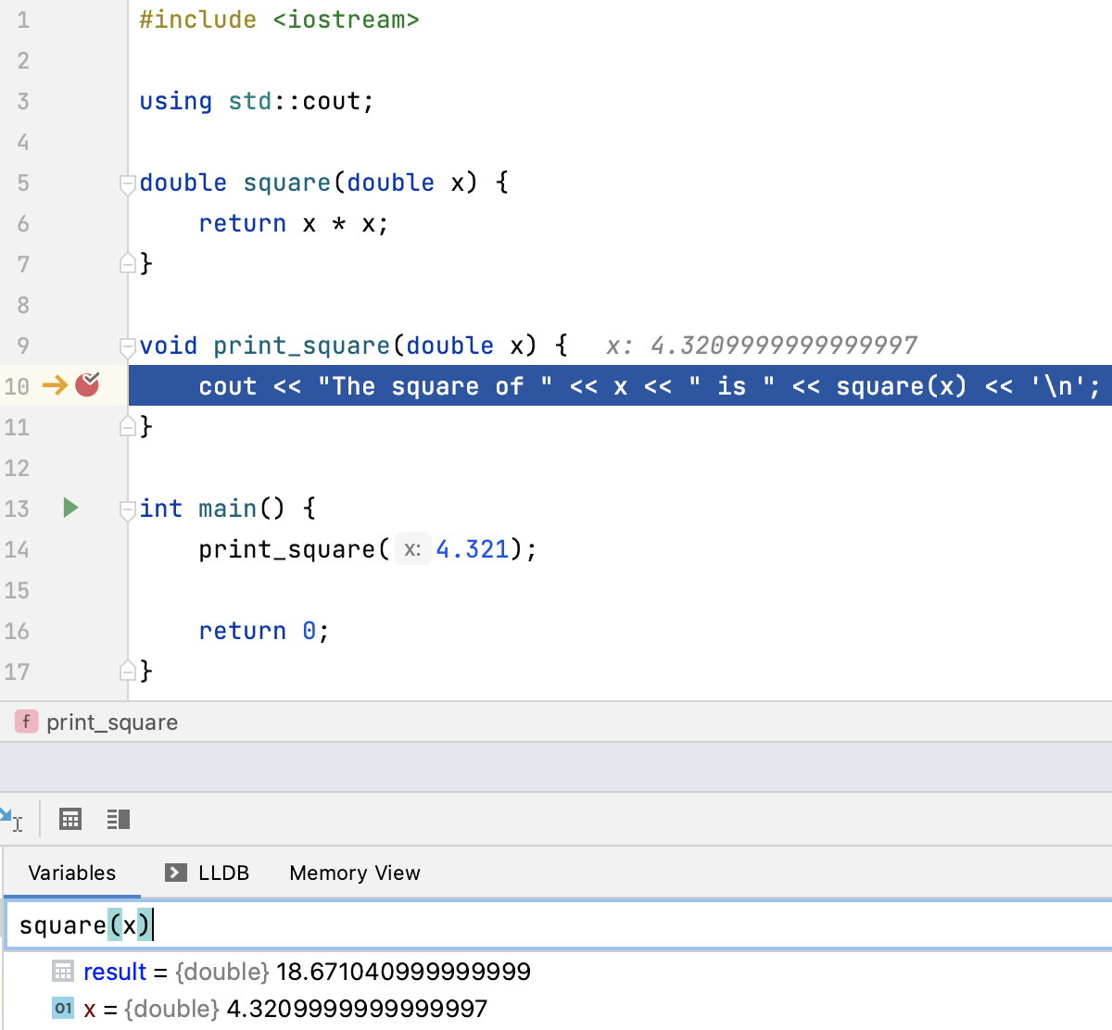
Funktionen und Rückgabewerte
Hello C++

Slide 32
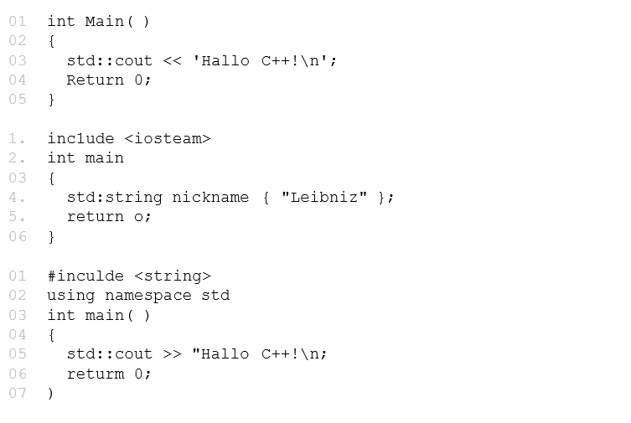
Finden Sie die Fehler?
Hello C++

Slide 33
Ende gut, Alles gut ;-)

